Slide 1

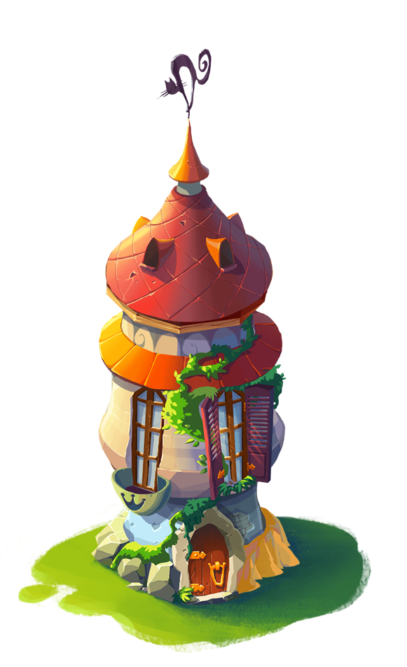

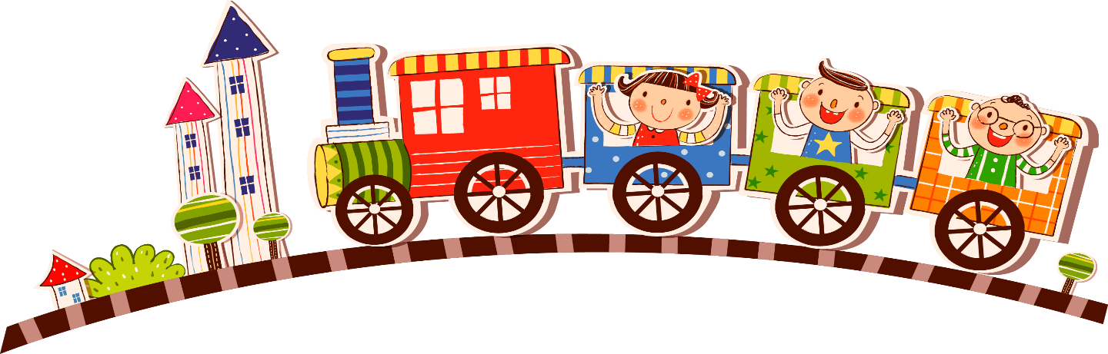
Kể tên một số truyện cổ tích mà em đã được đọc/nghe, ở đó có những nhân vật có tài năng phi thường nhưng phải trải qua nhiều thử thách, cuối cùng được hưởng hạnh phúc, giàu sang…

Slide 2
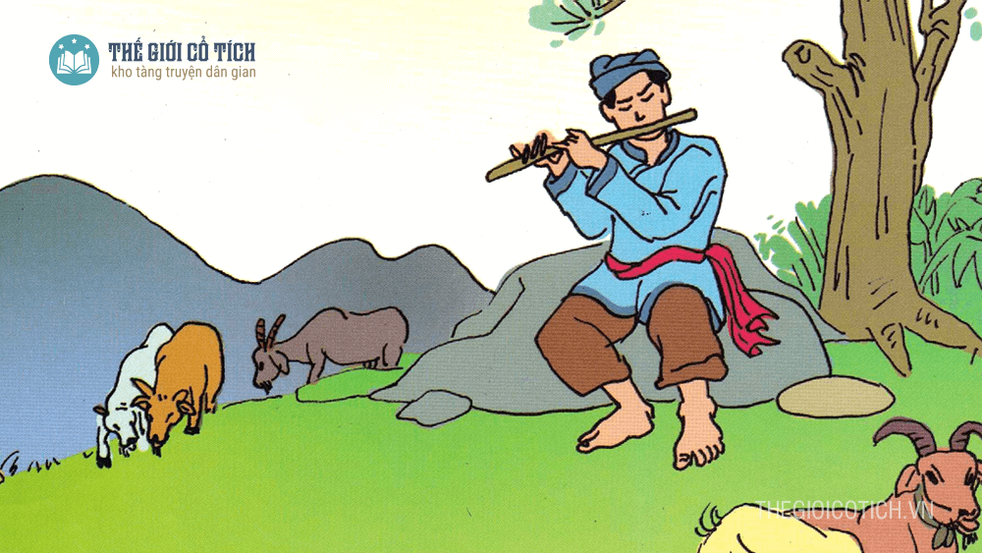

Slide 3
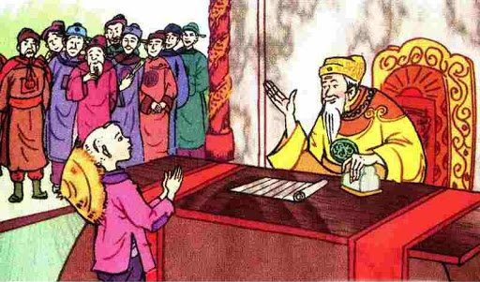

Slide 4
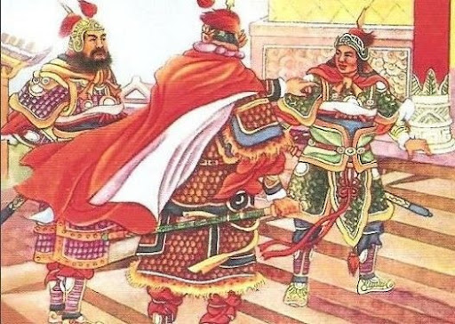

Slide 5
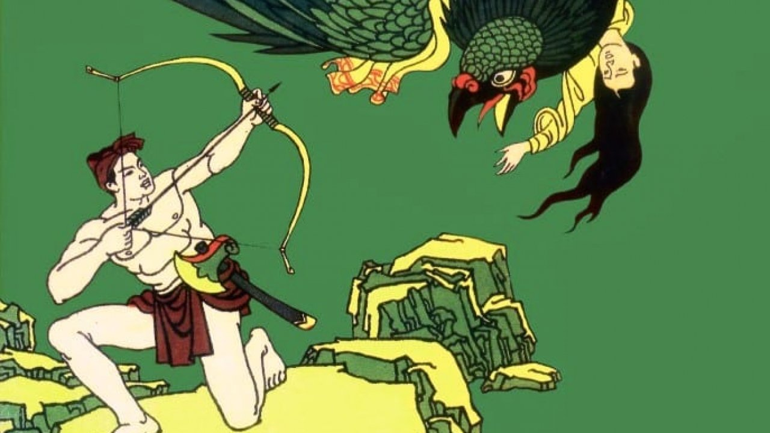
Thạch Sanh

Slide 6


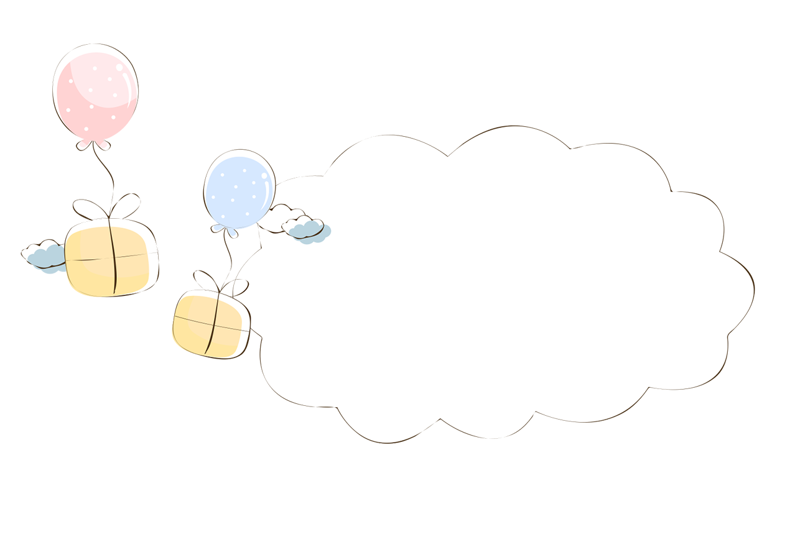
I. Đọc và tìm hiểu chung

Slide 7






1
- Là loại truyện dân gian thường có yếu tố hoang đường kỳ ảo.
Kể về cuộc đời của một số kiểu nhân vật như:
nhân vật có tài năng kì lạ, nhân vật dũng sĩ,
nhân vật thông minh, nhân vật bất hạnh,
nhân vật ngốc nghếch, người mang lốt vật...
2
Cổ tích
3
Truyện thể hiện ước mơ, niềm tin của nhân dân về chiến thắng cuối cùng của cái thiện đối với cái ác cái tốt đối với cái xấu,...

Slide 8
Thể loại Tiêu chí |  | Truyền thuyết | Cổ tích
Giống nhau
Khác nhau | - Nội dung
 | - Nhân vật
 | - Bài học
- Đều là những câu chuyện kể dân gian có các yếu tố kì ảo, hoang đường.
Phản ánh sự kiện lịch sử hoặc giải thích phong tục, sản vật địa phương theo quan niệm của nhân dân
Phản ánh cuộc sống bất hạnh của một số kiểu nhân vật.
Nhân vật là người anh hùng có liên quan đến các sự kiện lịch sử.
Nhân vật là người dũng sĩ có tài năng, người bất hạnh, người mang lốt vật,…
Ca ngợi chiến công của những người anh hùng.
Thể hiện niềm tự hào cả nhân dân về những phong tục, sản vật địa phương.
Thể hiện ước mơ, niềm tin của nhân dân về sự chiến thắng của cái thiện; cái ác sẽ bị trừng trị thích đáng

Slide 9
1
Thể loại: Cổ tích
Văn bản
2
Nhân vật: Thạch Sanh
3
Bố cục: 3 phần

Slide 10
II. Đọc và tìm hiểu chi tiết

Slide 11



Hãy sắp xếp các chi tiết sau đây để tóm tắt các sự việc xảy ra theo đúng trình tự trong truyện Thạch Sanh?

Slide 12






STT | Sự kiện
1 | - Thạch Sanh kết nghĩa anh em với Lí Thông.
2 | - Mẹ con Lí Thông lừa Thạch Sanh đi nộp mạng cho chằn tinh thay mình.
3 | - Thạch Sanh diệt đại bàng cứu công chúa, lại bị cướp công.
4 | - Thạch Sanh được giải oan lấy công chúa.
5 | - Thạch Sanh diệt hồ tinh, cứu thái tử bị vu oan vào tù.
6 | - Thạch Sanh ra đời, lớn lên học võ và phép thần thông.
7 | - Thạch Sanh chiến thắng quân 18 nước chư hầu và lên ngôi vua.
8 | - Thạch Sanh diệt chằn tinh bị Lí Thông cướp công.
Cách sắp xếp
6 – 1 – 2 – 8 – 3 – 5 – 4 – 7

Slide 13
Thạch Sanh thuộc kiểu nhân vật cổ tích nào. Nhận xét những tính cách của Thạch Sanh và tìm một số chi tiết trong truyện để khẳng định nhận xét của em.

Slide 14
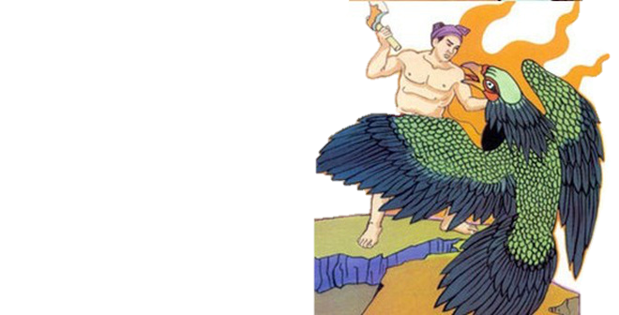
Phẩm chất, tính cách của nhân vật Thạch Sanh
Lương thiện, thật thà, chất phác
Dũng cảm, tài năng
Thông minh, khéo léo
Nhân ái, yêu hòa bình
=> Là kiểu nhân vật dũng sĩ có những phẩm chất đáng quý, đáng trân trọng.

Slide 15
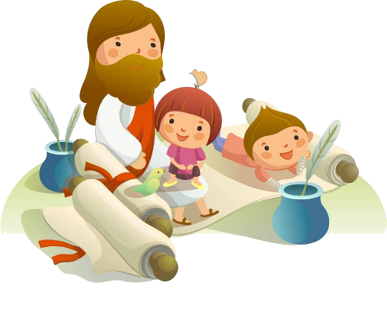



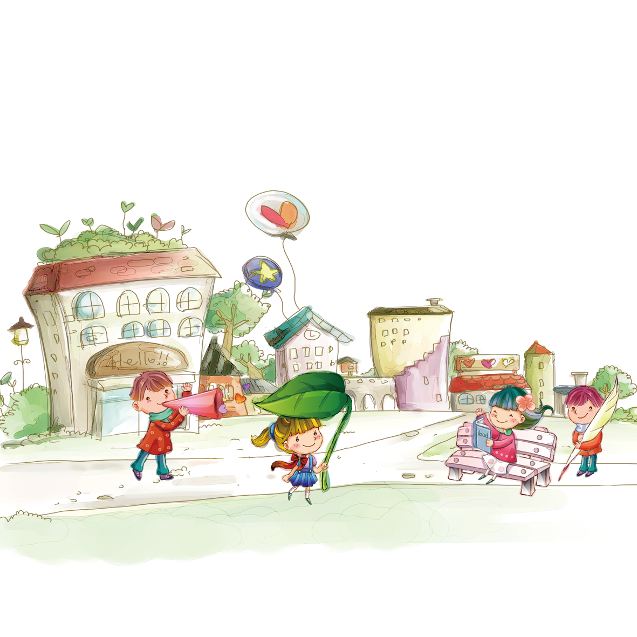
Liệt kê và nêu ý nghĩa, tác dụng của một số chi tiết hoang đường, kì ảo tiêu biểu trong truyện

Slide 16
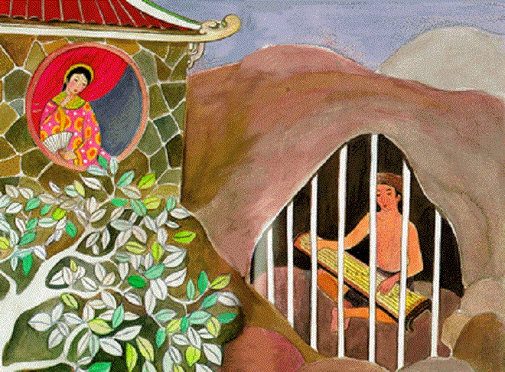

Slide 17

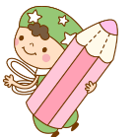
Chi tiết cây đàn thần
Có sức mạnh kỳ lạ: giải oan cho Thạch Sanh; khiến cho quân sĩ 18 nước chư hầu phải xin hàng.
Đại diện cho sự yêu chuộng hòa bình của nhân dân ta và có sức mạnh đặc biệt để cảm hóa kẻ thù xâm lược.
Cho thấy Thạch Sanh là người có vẻ đẹp tâm hồn thuần khiết, hiền lành, lương thiện.

Slide 18
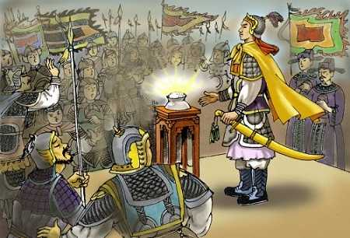

Slide 19
Chi tiết niêu cơm thần
Có sức mạnh phi thường: cứ ăn hết lại đầy, làm cho quân 18 nước chư hầu phải từ chỗ coi thường, chế giễu sau đó phải ngạc nhiên, khâm phục
Niêu cơm thần kì tượng trưng cho tấm lòng nhân đạo, tư tưởng yêu hoà bình của nhân dân.
Niêu cơm ấm no, hạnh phúc gửi gắm ước mơ ngàn đời của nhân dân ta.

Slide 20

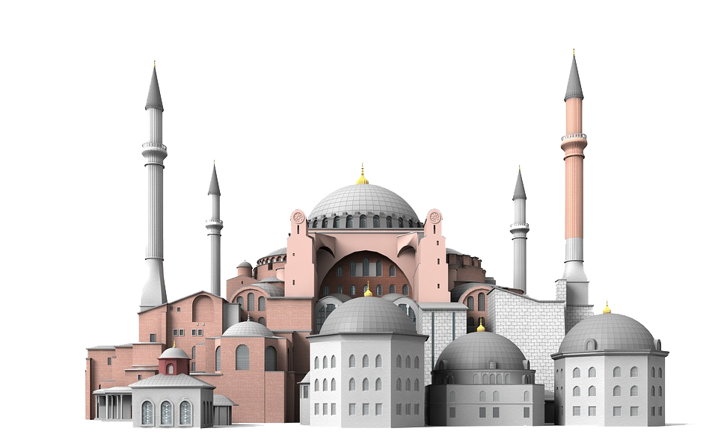
Các chi tiết kết thúc truyện: Nhà vua gả công chúa cho Thạch Sanh và sau này nhường ngôi cho Thạch Sanh cho thấy ước mơ nào của nhân dân ta?

Slide 21
4. Ước mơ của nhân dân ta:
Truyện kết thúc có hậu, viên mãn, thể hiện ước mơ, niềm tin của nhân dân ta về đạo đức, công lí xã hội, cái thiện luôn luôn chiến thắng cái ác, ác giả ác báo.

Slide 22
III. Tổng kết

Slide 23


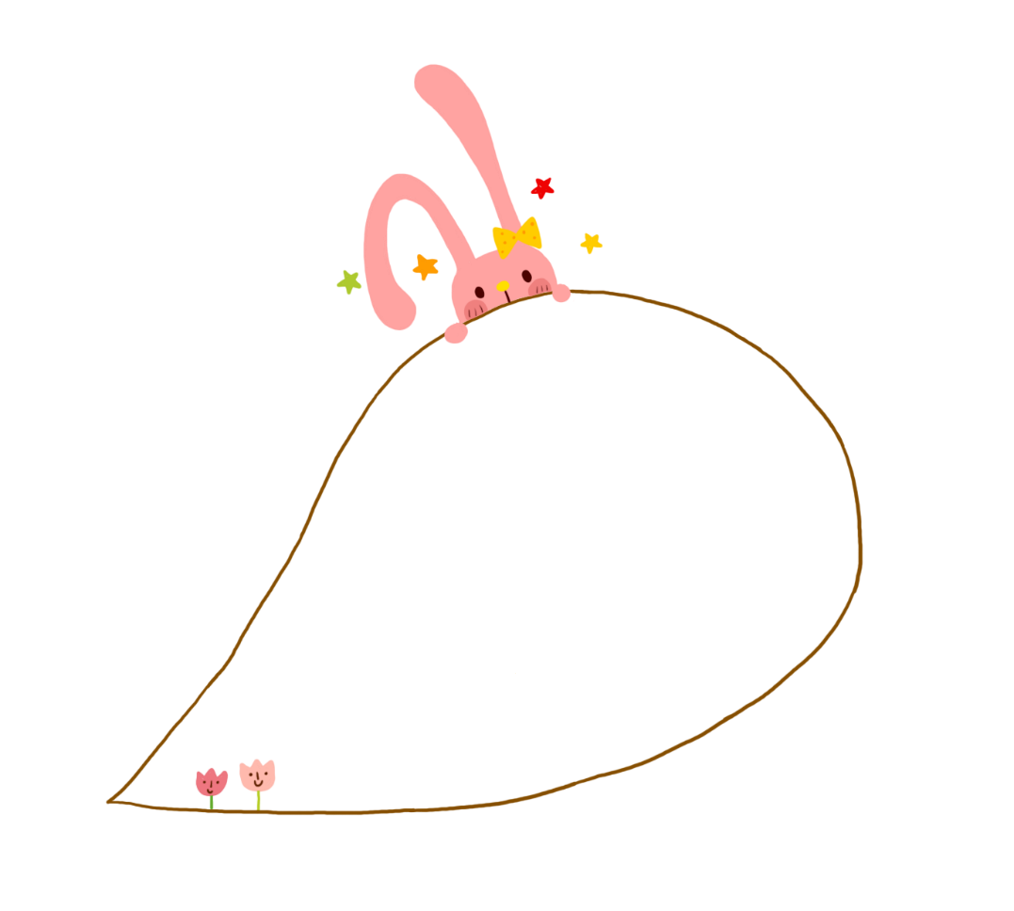

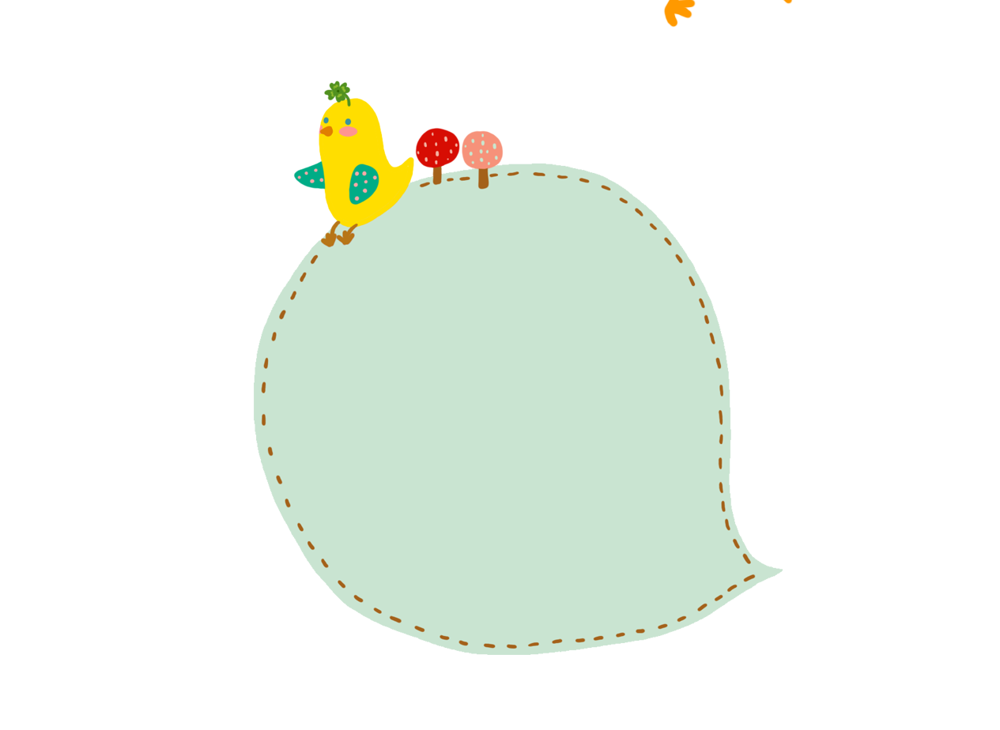
Nội dung
Nghệ thuật

Slide 24

Nghệ thuật
Trí tưởng tượng phong phú, cốt truyện được sắp xếp với các tình tiết hợp lý, các yếu tố hoang đường, kì ảo giàu ý nghĩa.
2. Nội dung
Truyện kể về kiểu nhân vật dũng sĩ, có công diệt chằn tinh, diệt đại bàng cứu người bị hại, vạch mặt kẻ vong ân bội nghĩa và chống quân xâm lược.

Slide 25
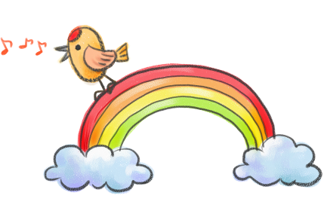
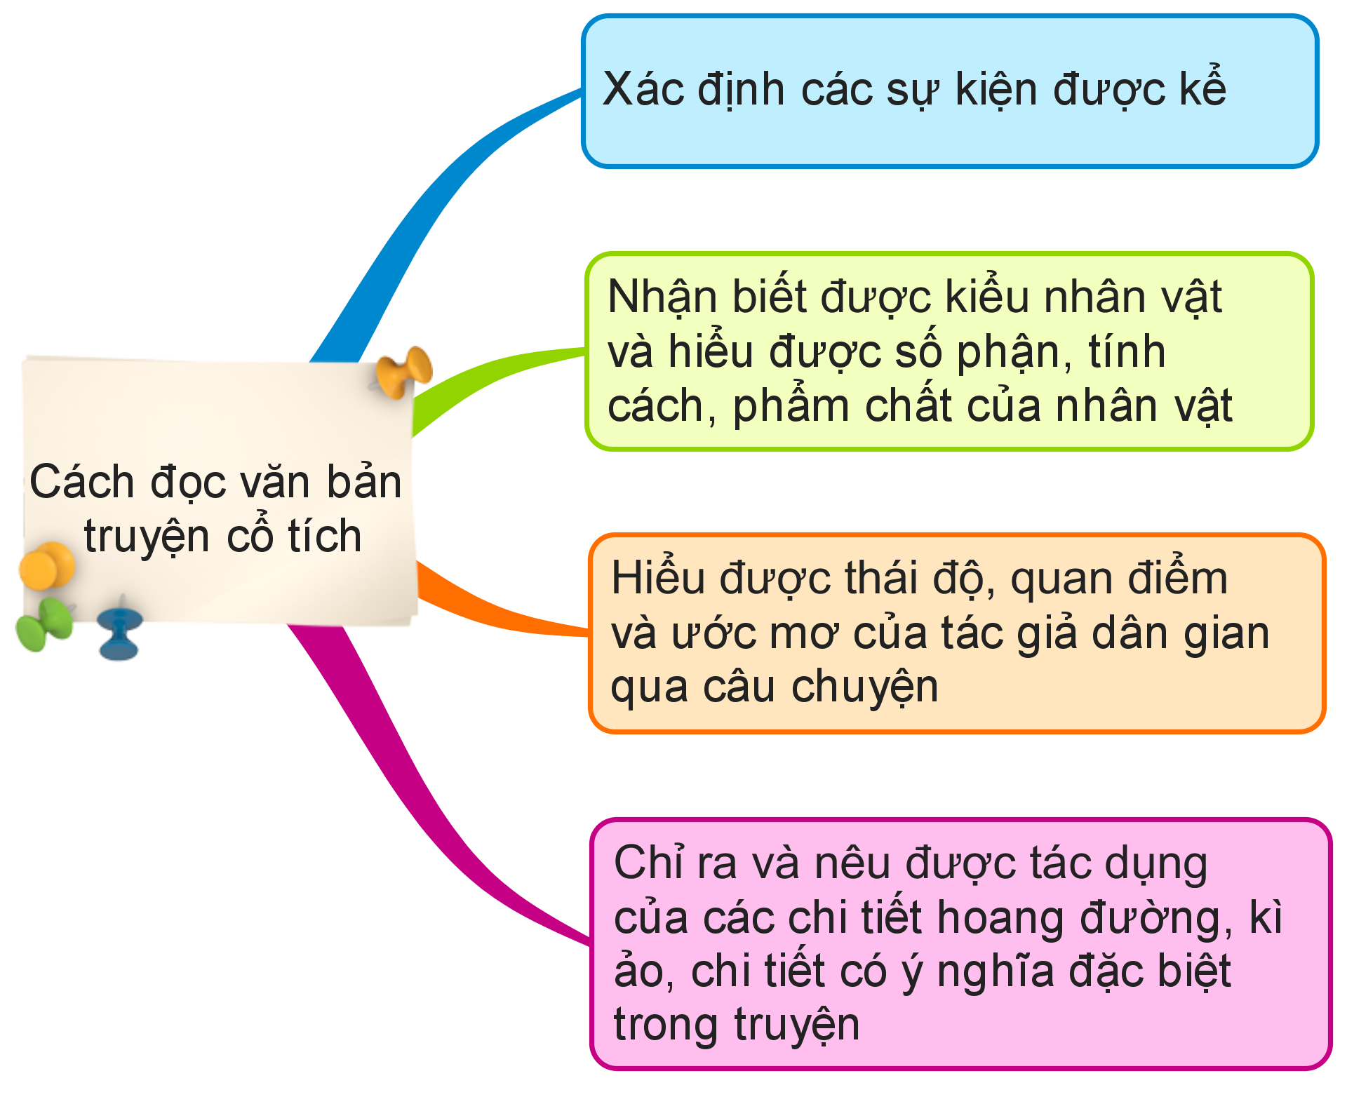

CÁCH ĐỌC TRUYỆN CỔ TÍCH

Slide 26
IV. Luyện tập

Slide 27
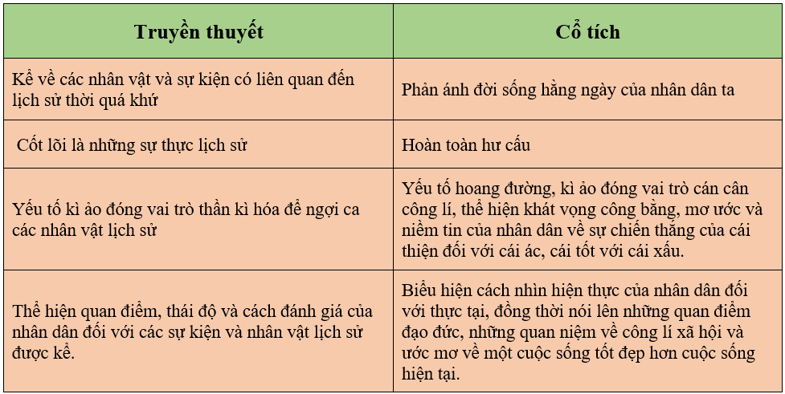
So sánh truyện truyền thuyết và cổ tích

Slide 28

KỊCH ỨNG TÁC: Chiến công của Thạch Sanh

Slide 29
TIÊU CHÍ ĐÁNH GIÁ HOẠT CẢNH
Mức độ Tiêu chí | Chưa đạt | Đạt | Tốt
1. Nội dung | Chưa đúng nội dung được phân công; còn nhầm hướng kịch bản | Đảm bảo nội dung chiến công được phân công; kịch bản đi đúng hướng | Kịch bản đầy đủ nội dung, có sự sáng tạo hợp lý
2. Diễn xuất | Nhập vai không tốt, chưa có diễn xuất phù hợp, thiếu nghiêm túc. | Biết cách nhập vai, có diễn xuất phù hợp với nhân vật. | Diễn xuất phù hợp, tạo được hình ảnh đẹp, gây cảm xúc cho người xem

Slide 30

Vận dụng (về nhà)
Vẽ hoặc sưu tầm một bức tranh thể hiện một chi tiết mà em thích nhất trong truyện Thạch Sanh. Đặt tên cho bức tranh đó
Viết đoạn văn (5 - 7 câu) nêu cảm nghĩ của em về nhân vật Thạch Sanh

